Slide 1
SOCOTEC
5 rue Lefebvre, 61800 MULHOUSE

Slide 3
SOCOTEC MULHOUSE
3 rue Lefebvre
68100
Mulhouse
18/03/2019
Jean-Baptiste ROUSSEL / David SANNA
Sebastien MEYER
06 61 30 14 20

Slide 4
Les mesures ont été effectuées dans les futurs locaux de la société SOCOTEC à Mulhouse. Ces locaux sont situés au 4ème étage d’un bâtiment proche du centre-ville de Mulhouse.

Slide 11
3 rue Lefebvre,
68100 Mulhouse

Slide 12
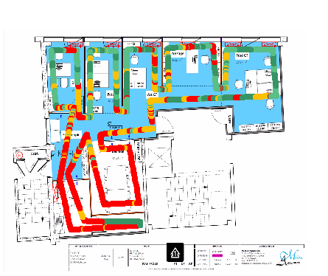
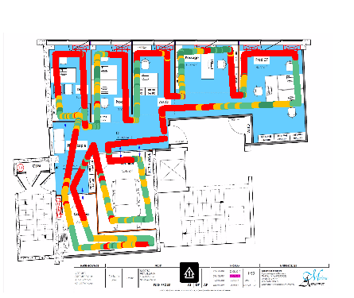
R+4

Slide 13
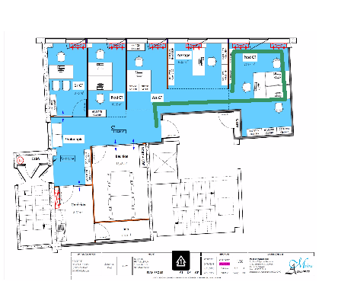
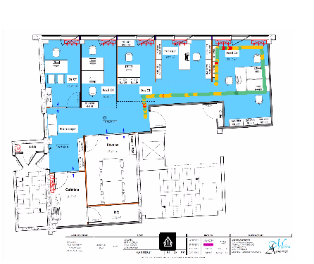
R+4

Slide 14


R+4

Slide 15
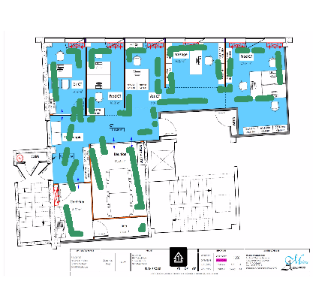
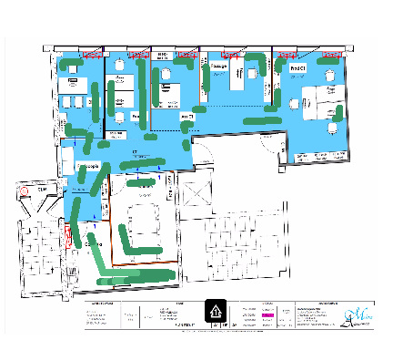
R+4

Slide 16
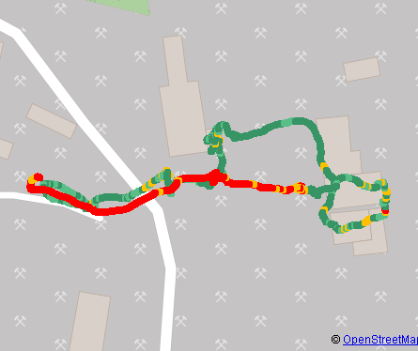
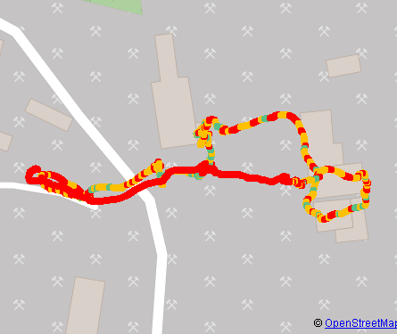
R+4

Slide 17
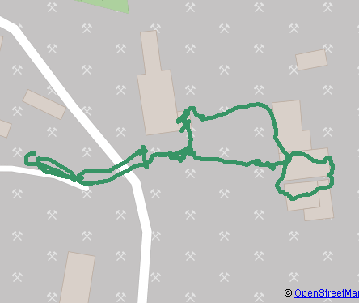
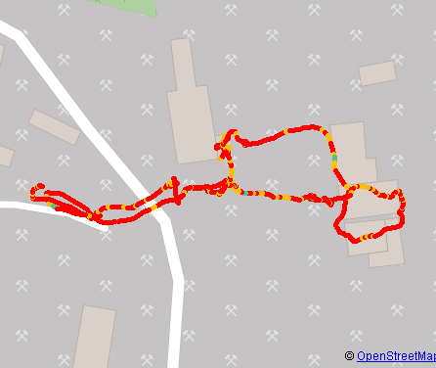
R+4

Slide 18
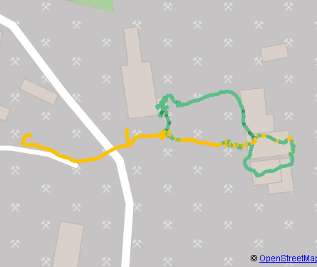
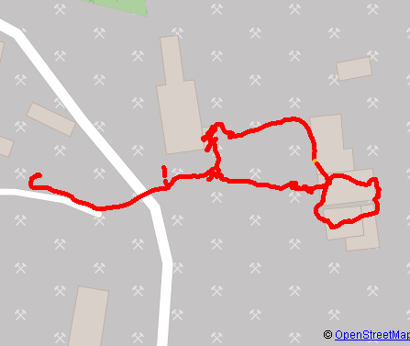
R+4

Slide 19
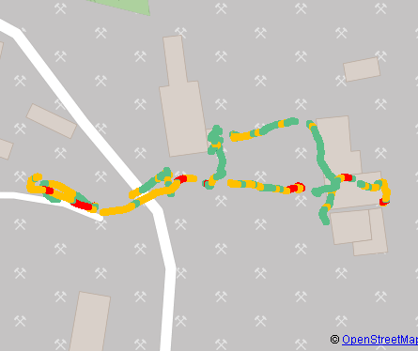
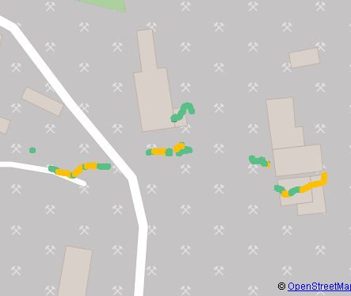
R+4

